Slide 1
Работы уч-ся 2 курса
Итоговая проверочная работа за 1 полугодие

Slide 2
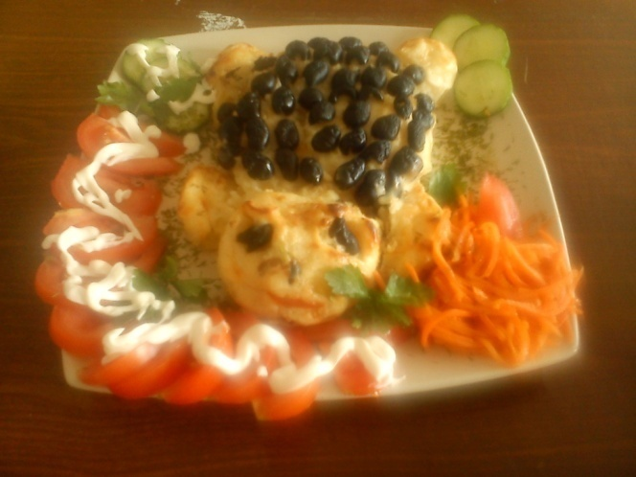
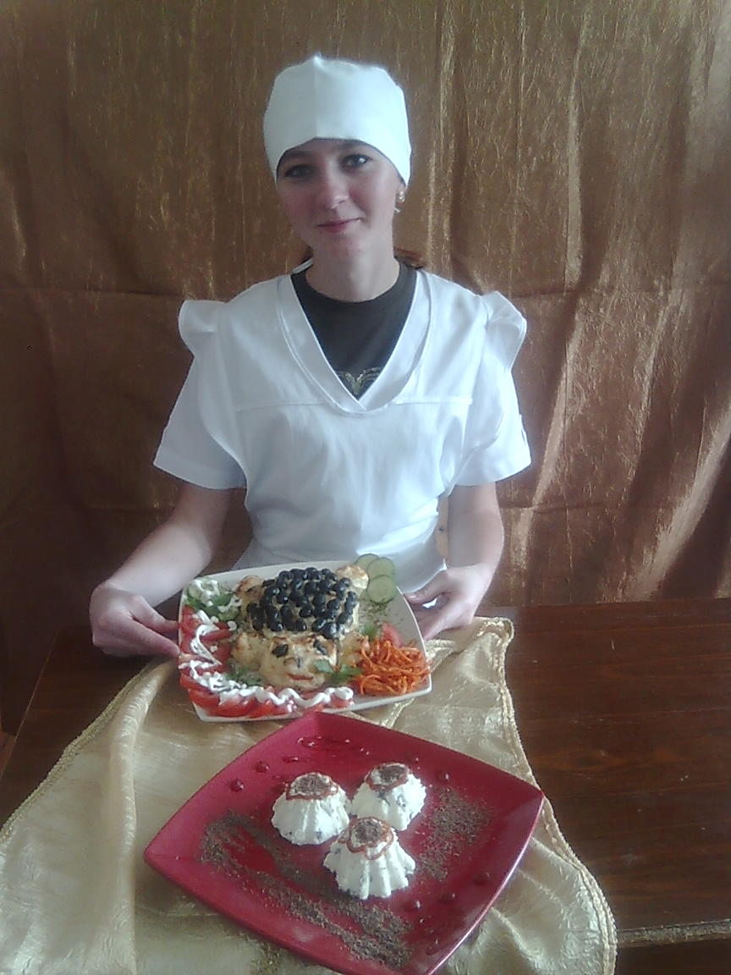
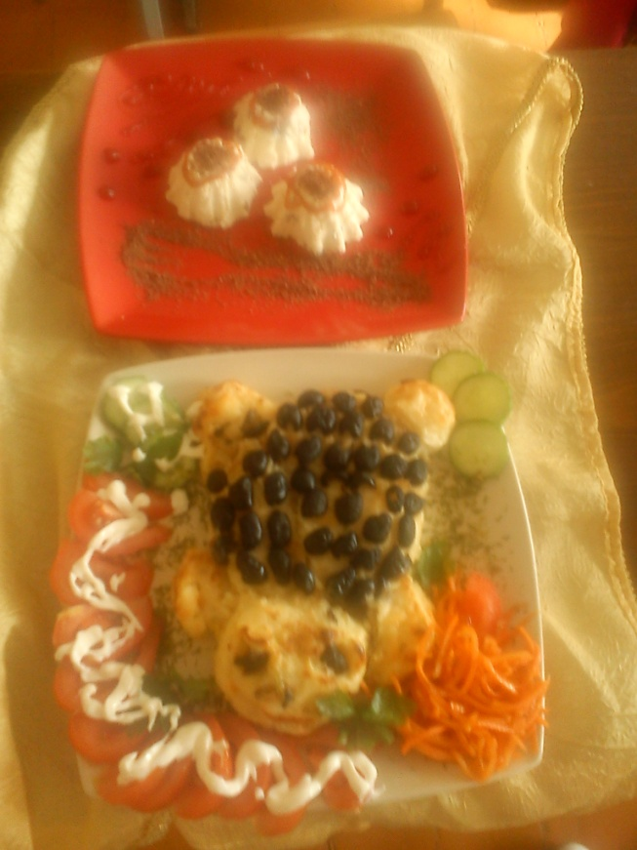
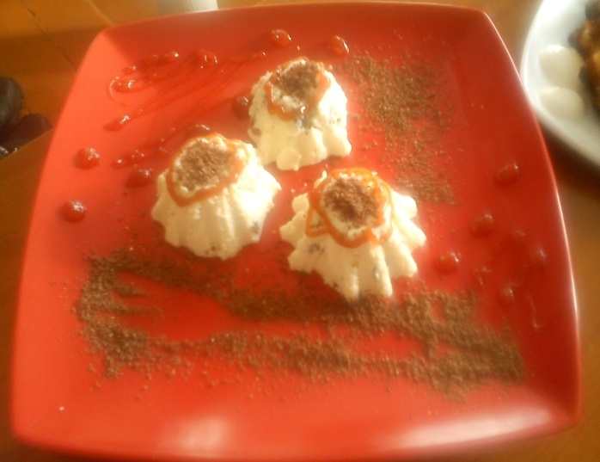
Дроботова Ирина
Картофельная запеканка
Сладкая творожная масса

Slide 3
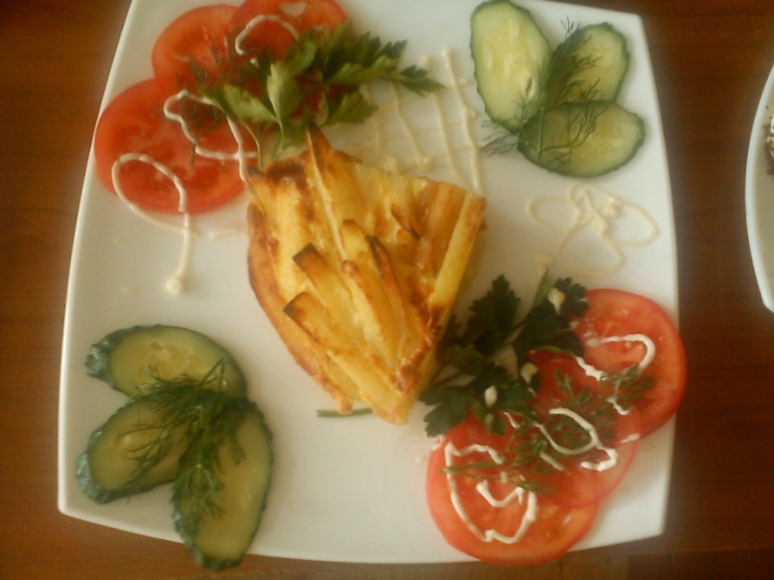
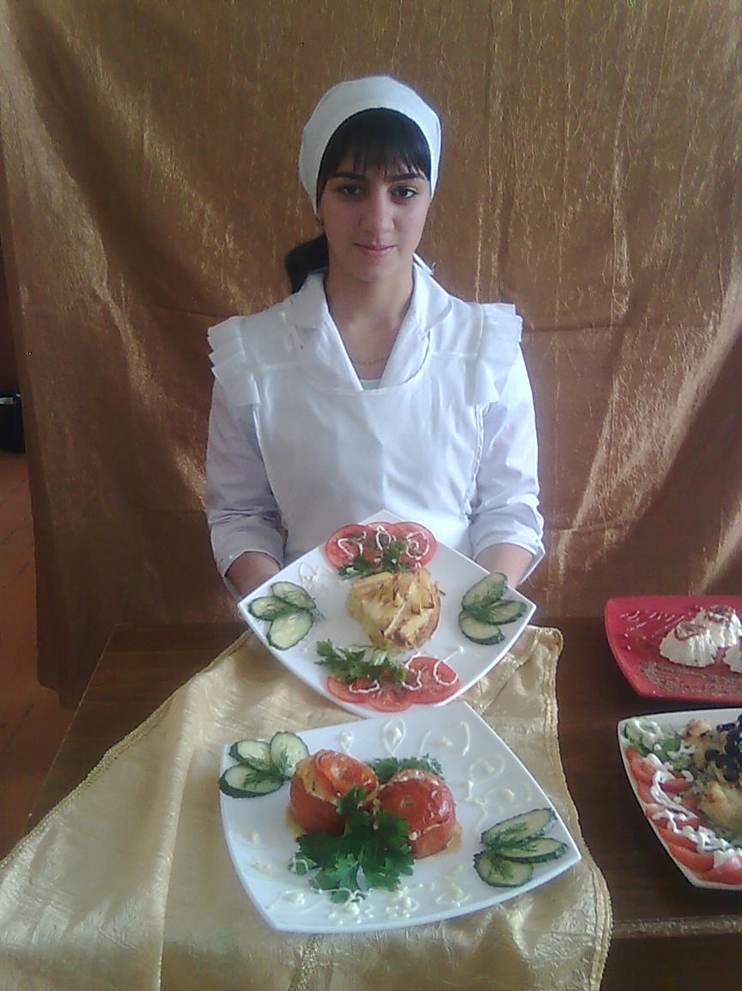
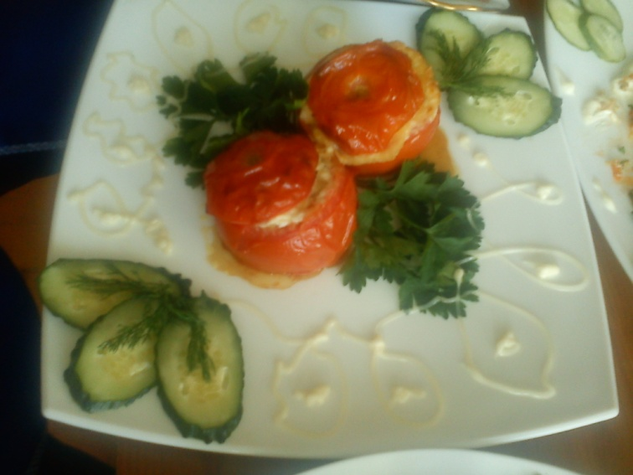
Шукурова Ильмира
Омлет с жареным картофелем
Помидоры фаршированные

Slide 4
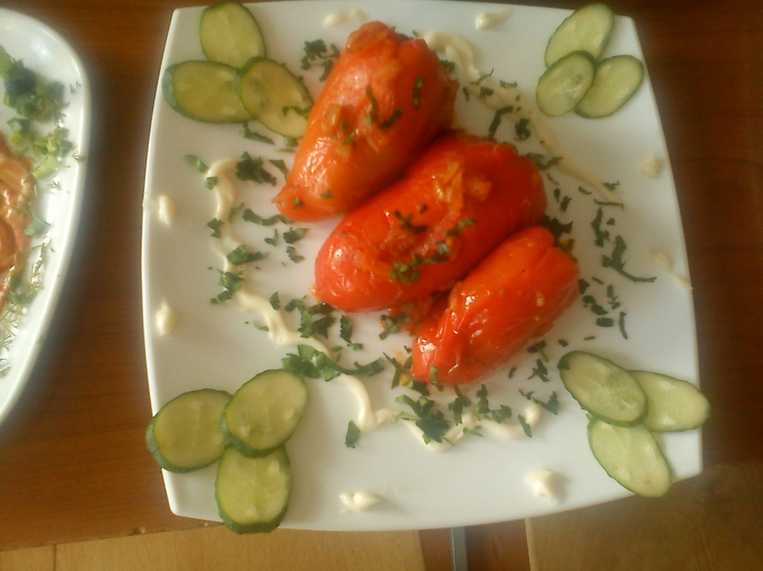
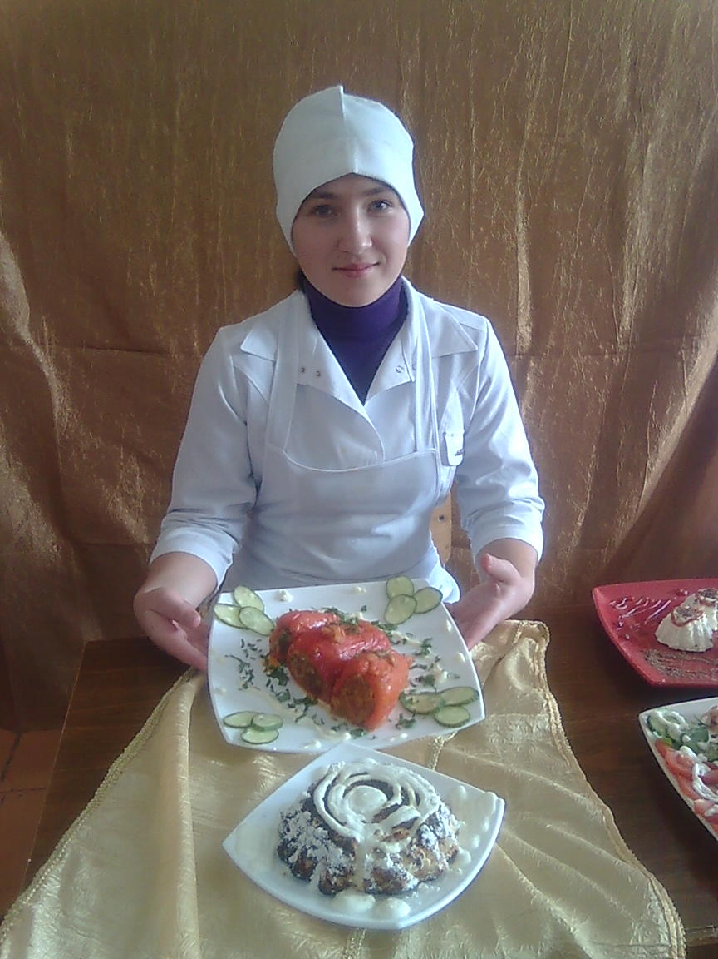
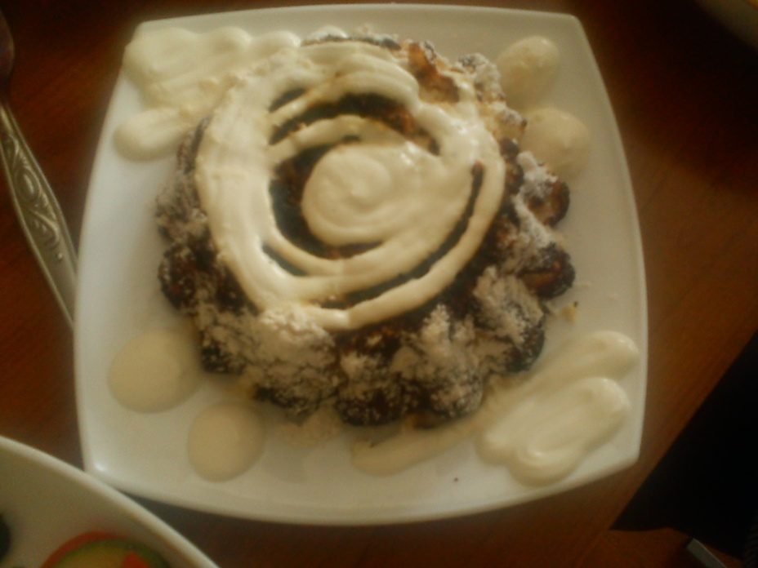
Леонова Татьяна
Перец фаршированный
Пудинг творожный

Slide 5
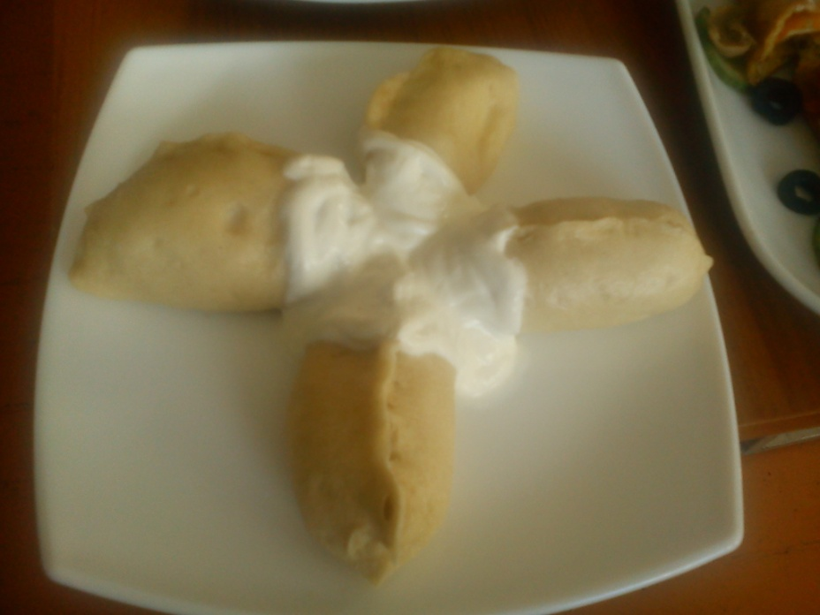
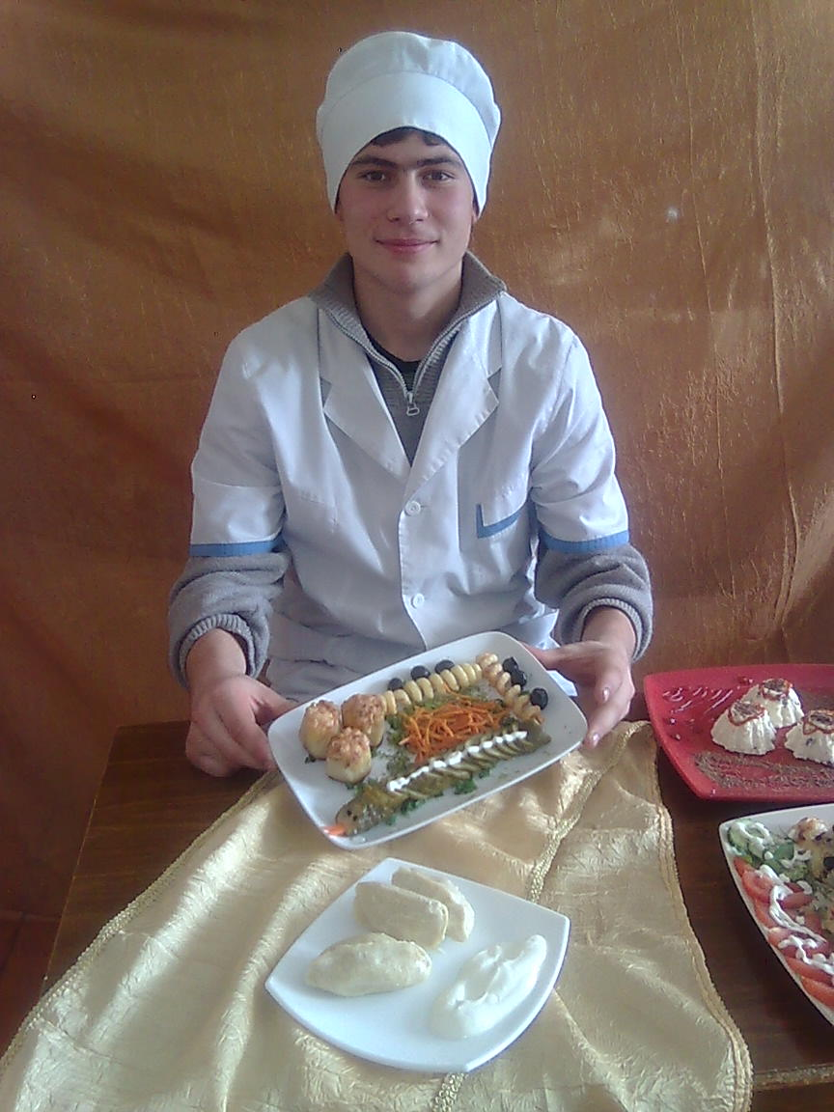
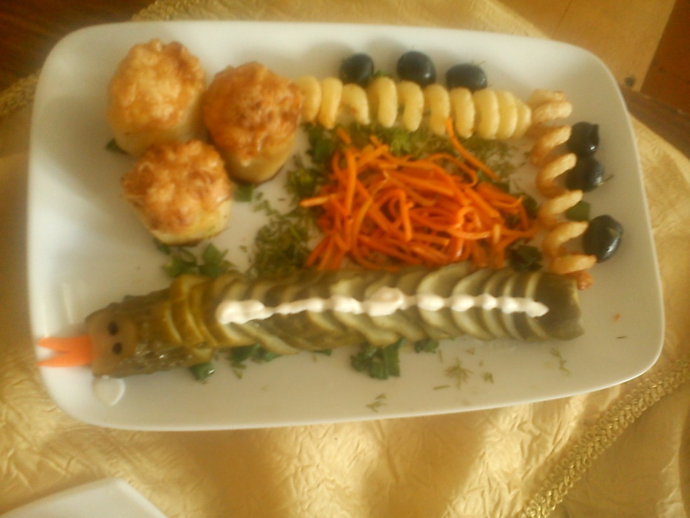
Тимощук Алексей
Варенники с творогом
Картофель фаршированный

Slide 6
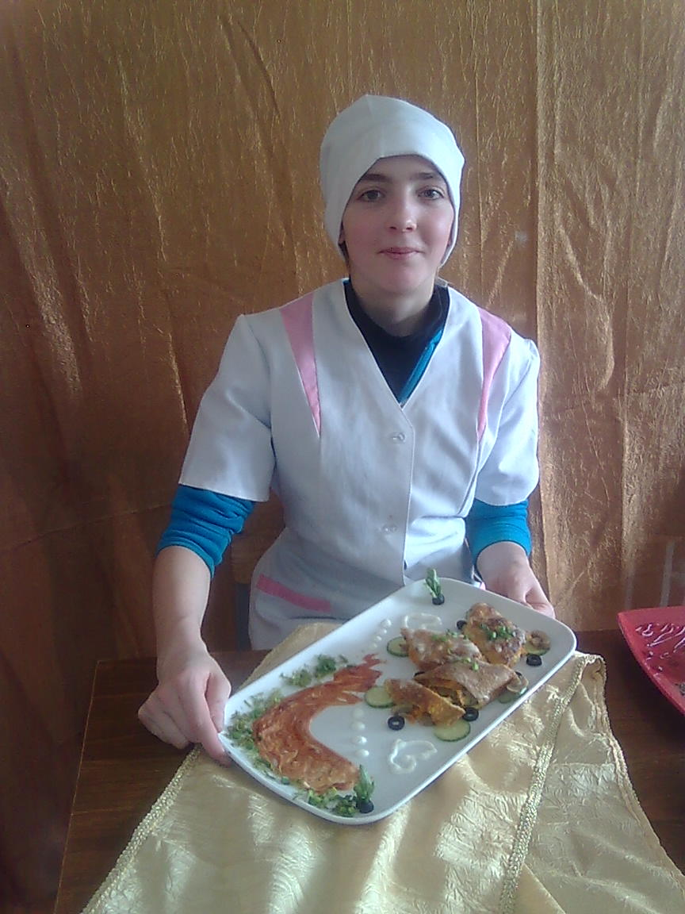
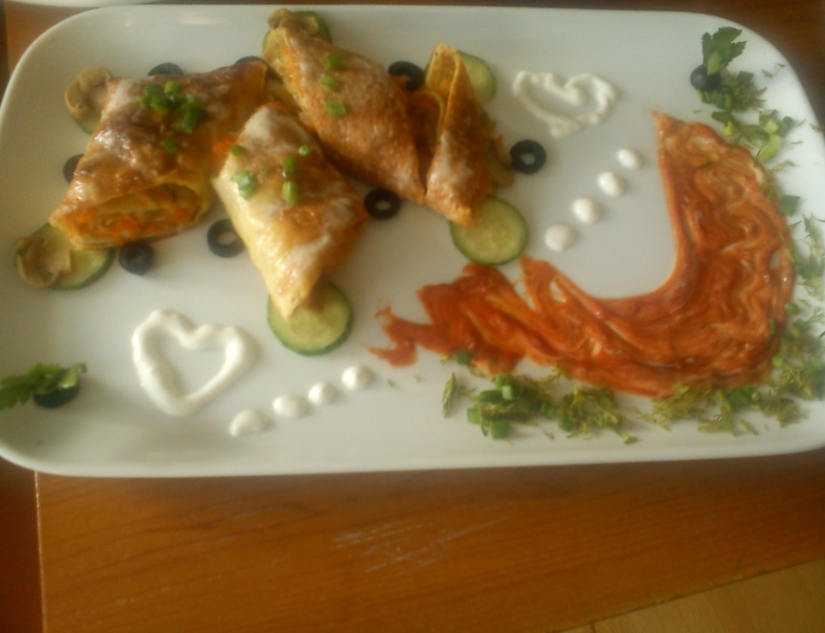
Кондратова люба
Омлет фаршированный

Slide 7
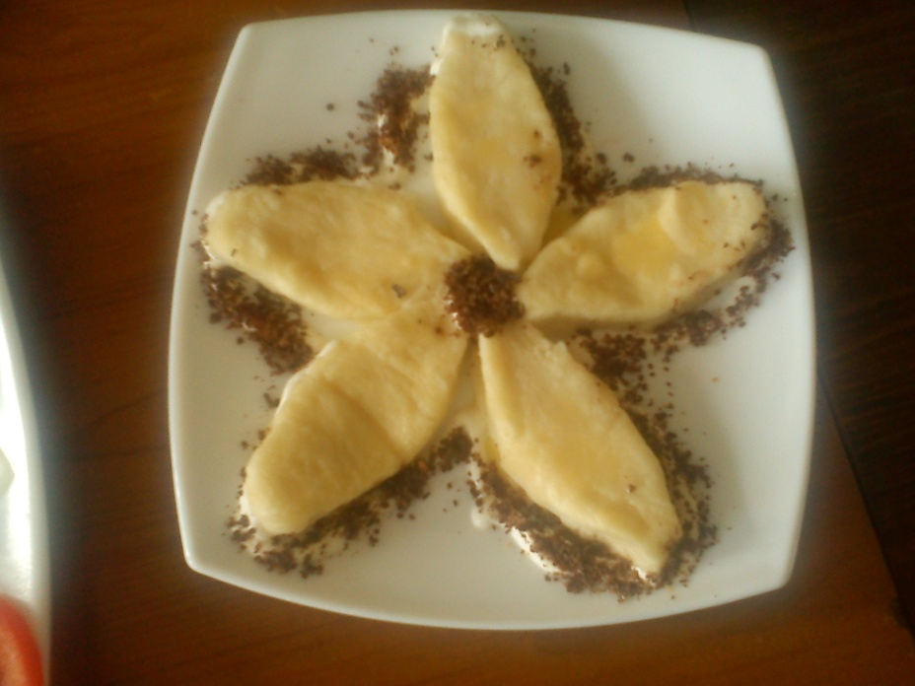
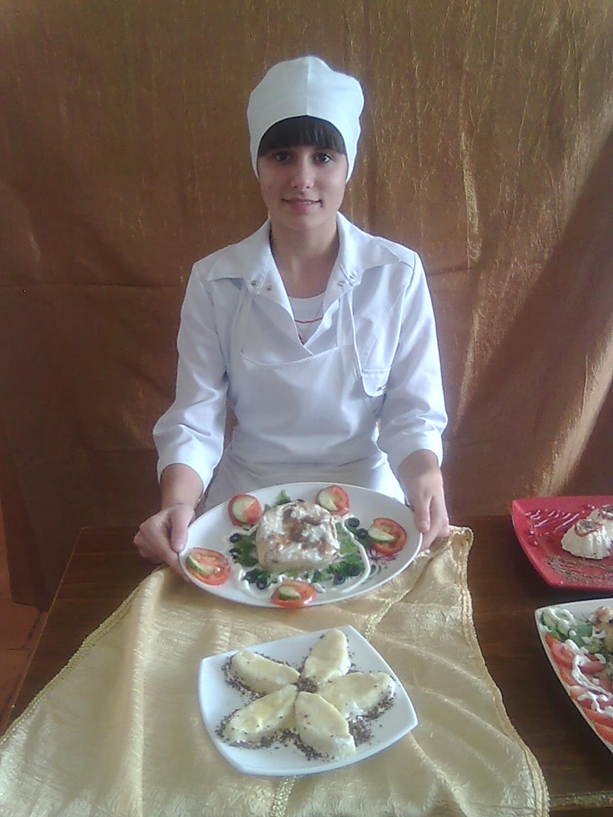
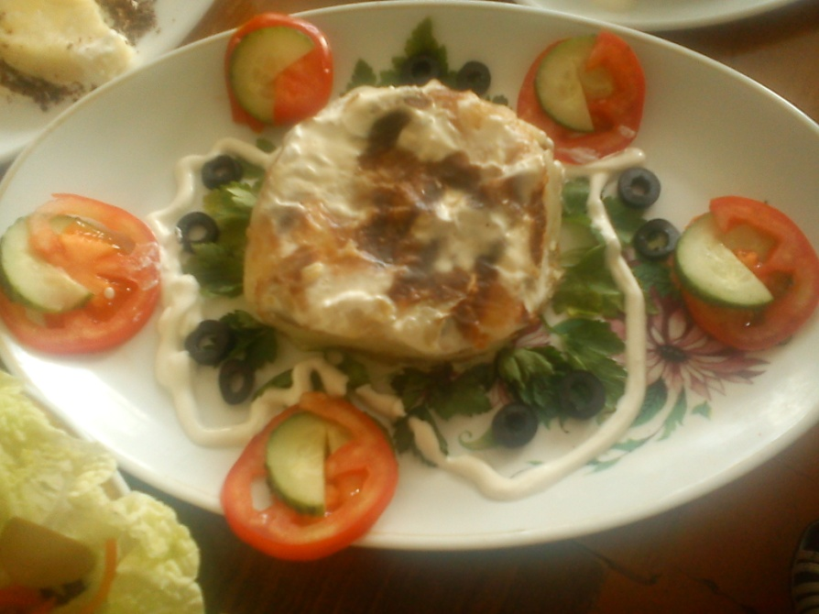
Осьмакова алина
Вареники ленивые
Запеканка картофельная

Slide 8
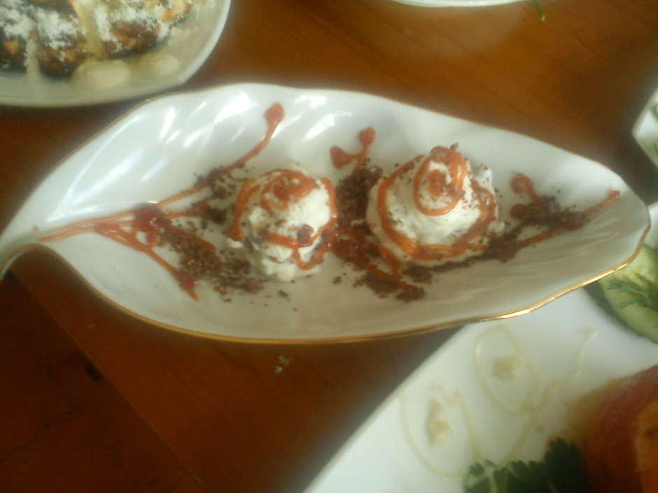
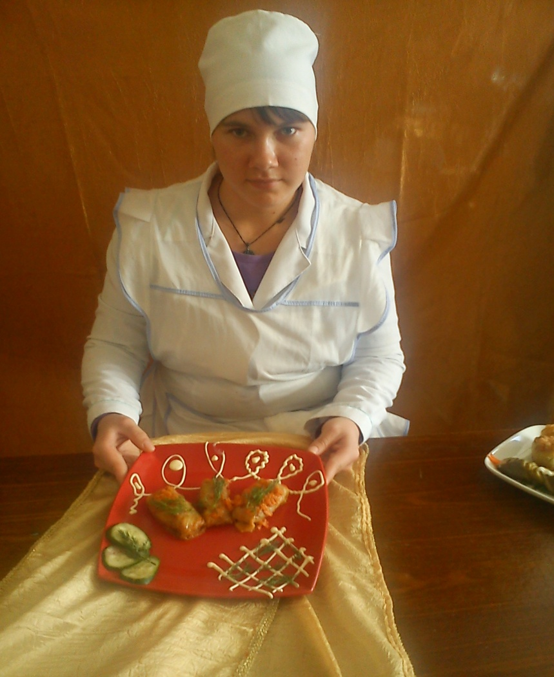

Жильцова Кристина
Творожная масса
Голубцы

Slide 9
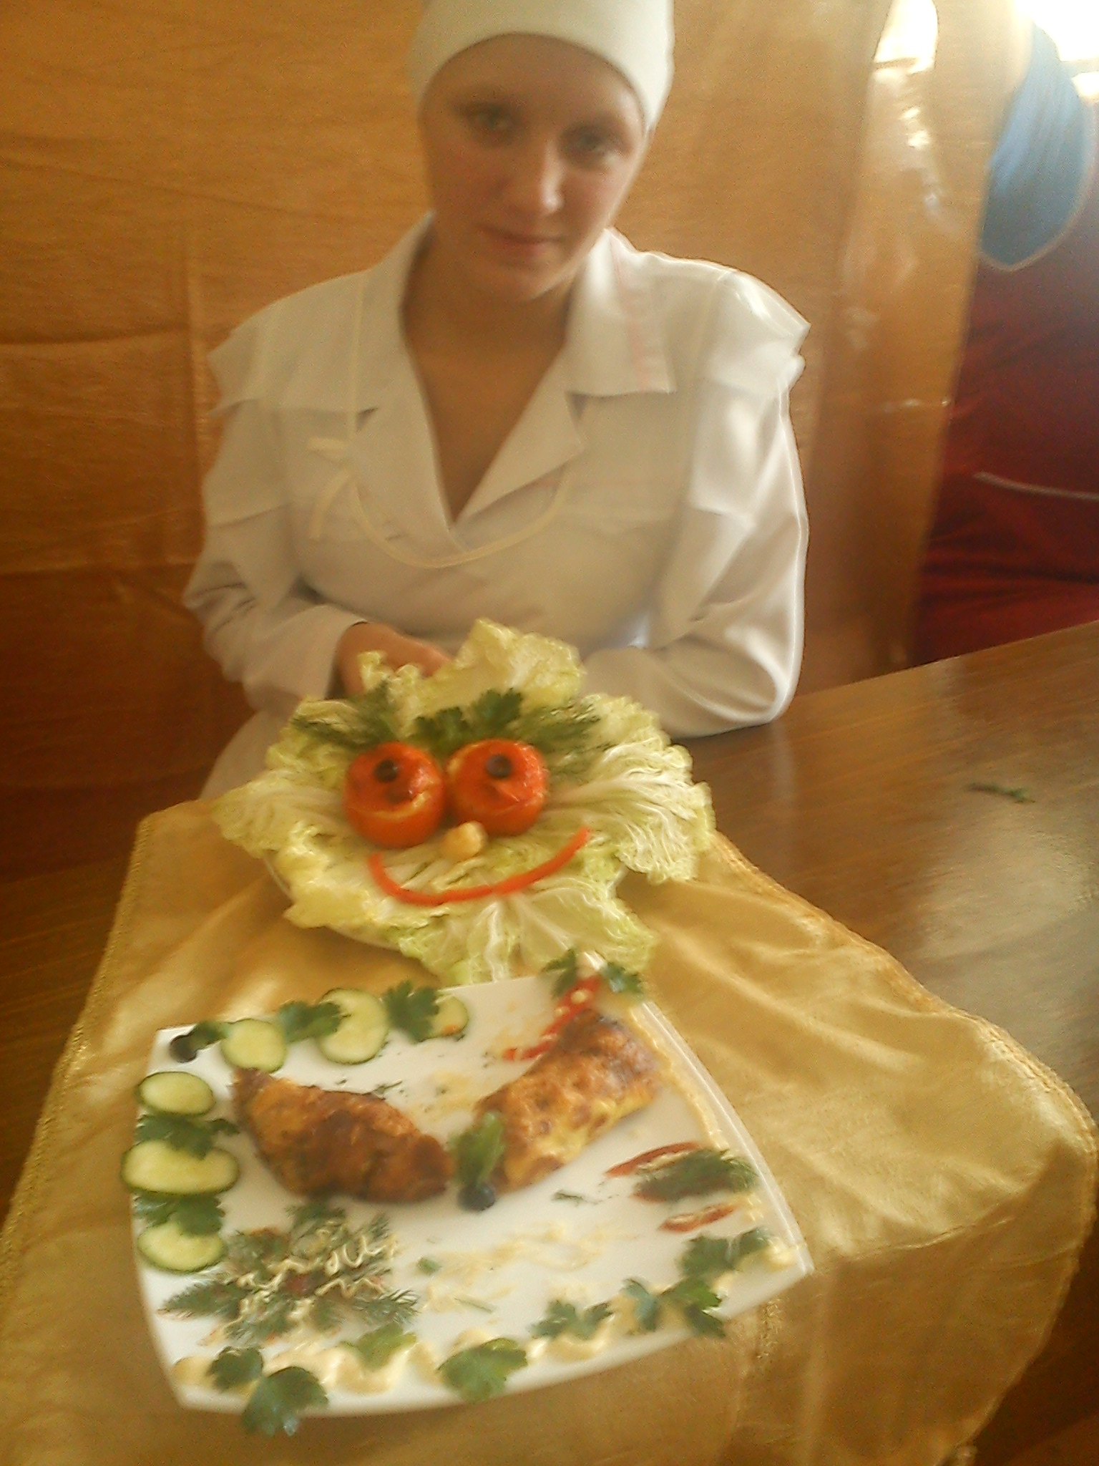


Чепенко Ольга
Помидоры фаршированные
Омлет фаршированный

Slide 10
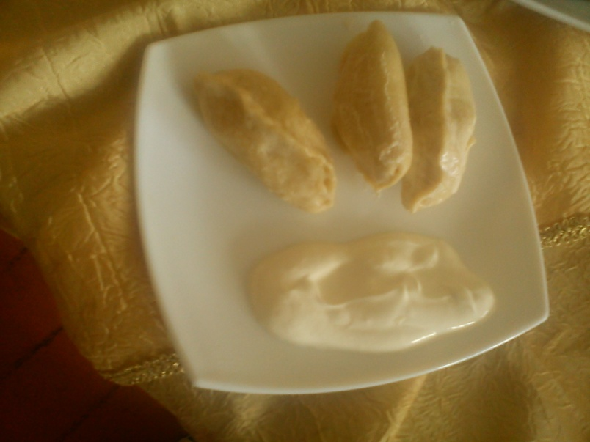
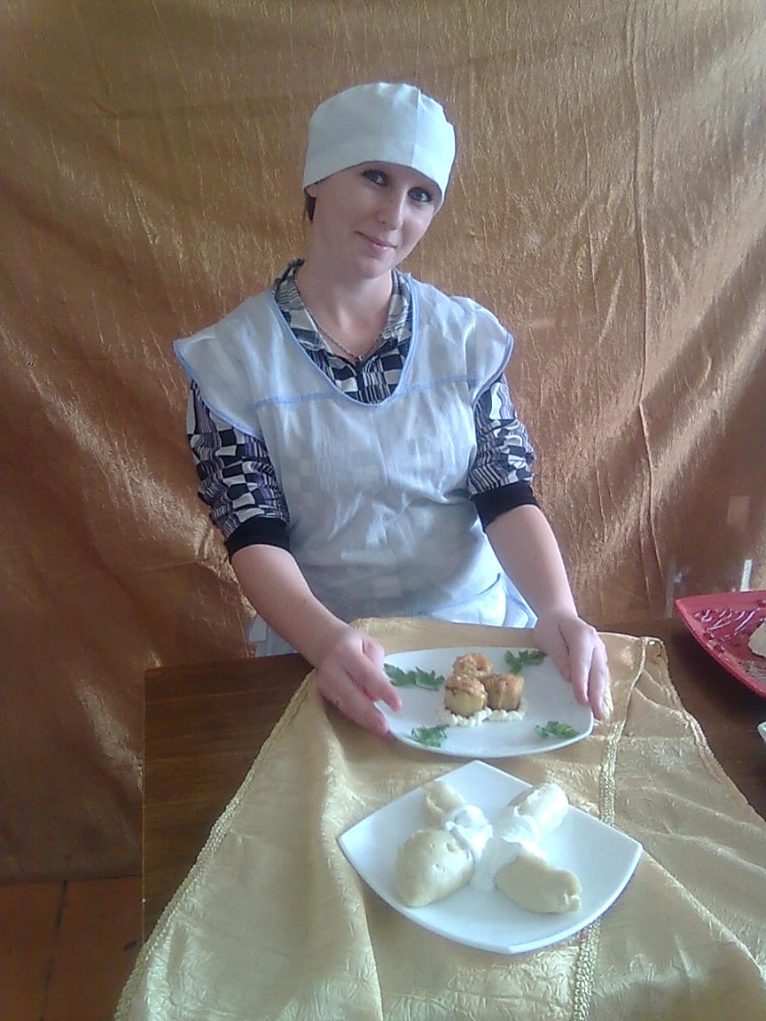
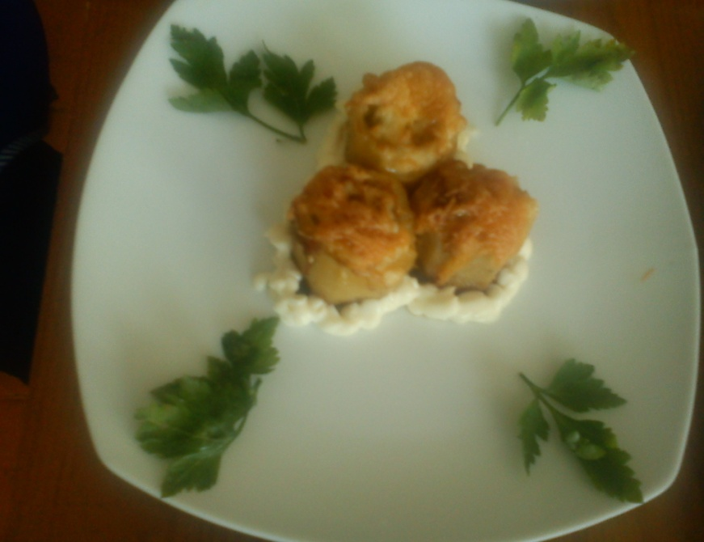
Сорокина Марина
Вареники с творогом
Картофель фаршированный

Slide 11
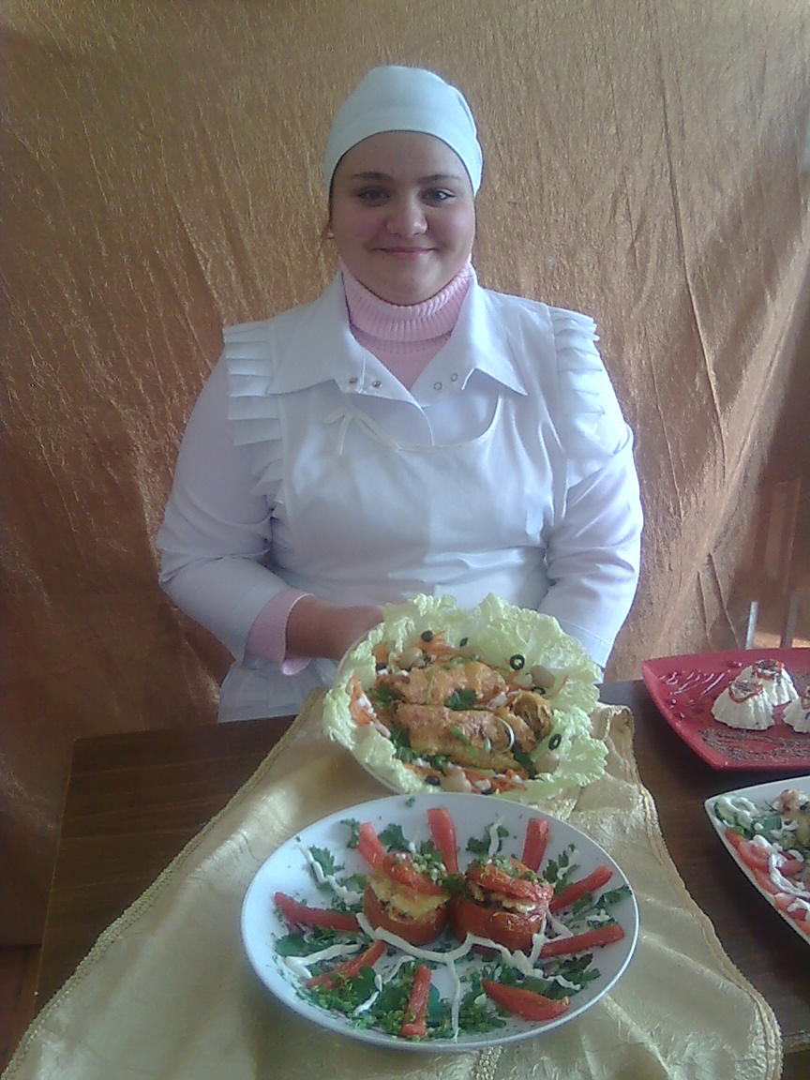
Землякова ирина
Помидоры фаршированные
Голубцы

